Slide 1
Конкурс лучших муниципальных практик и инициатив социально-экономического развития на территориях присутствия
Госкорпорации «Росатом»
«Укоренись в Ангарске!»
проект
Break
Presentation Template
Ангарский городской округ, 2020 г.

Slide 2
«Укоренись в Ангарске!»
проект по озеленению дворов, парков, скверов, междворовой территории, создание новых зон отдыха с привлечением жителей округа.
«Высаживая деревья, мы инвестируем в будущее!»
Проект направлен на улучшение экологической обстановки, воспитание в детях уважения к малой родине, бережного отношения к природе, создание комфортной среды для отдыха горожан и гостей города.

Slide 3
Задачи:
Цель проекта
«Укоренись в Ангарске!»
01. Вовлечение граждан в решение вопросов развития городской среды, повышение эффективности взаимодействия, а также степени ответственного участия всех сторон.
02. Обеспечение устойчивого социального и экономического развития городской среды, формирования сообщества заинтересованных в развитии территории.
Повышением уровня жизни населения посредством вовлечения граждан в решение вопросов развития городской среды.
03. Увеличение востребованности городских пространств и качества разрабатываемых проектов.
04. Улучшение экологического состояния и внешнего облика округа.

Slide 4
Реализация проекта
Проект реализуется за счет средств бюджета Ангарского городского округа (поступления целевых денежных средств на компенсационное озеленение).
На безвозмездной основе саженцы деревьев предоставляются жителям округа, которые за счет собственных сил обеспечивают посадку саженцев деревьев, последующий полив и необходимые уходные работы.
Проект при возможности синхронизируется с другими проектами/программами, в частности с реализацией программы «Формирование комфортной городской среды» на территории Ангарского городского округа.

Slide 5
Участники проекта
Более 1500 человек приняли участие в реализации практики:
депутаты Думы АГО, представители администрации АГО, активные жители, представители ТОСов, молодежного центра и Совета ветеранов, учащиеся школ, студенты, предприниматели.

Slide 6
Результаты
За период реализации проекта жителями высажено
1490 деревьев и кустарников,
приняли участие 98 дворов
Проект «Укоренись в Ангарске!» успешно реализуется
на территории округа, дает возможность активно влиять на вопросы, касающиеся непосредственно самих жителей и осуществлять контроль за развитием территории, на которой они живут, повышает уровень лояльности и социального оптимизма горожан.
было создано 2 новых сквера,
озеленили 6 общественных территорий,
приняли участие более 1500 человек.

Slide 7
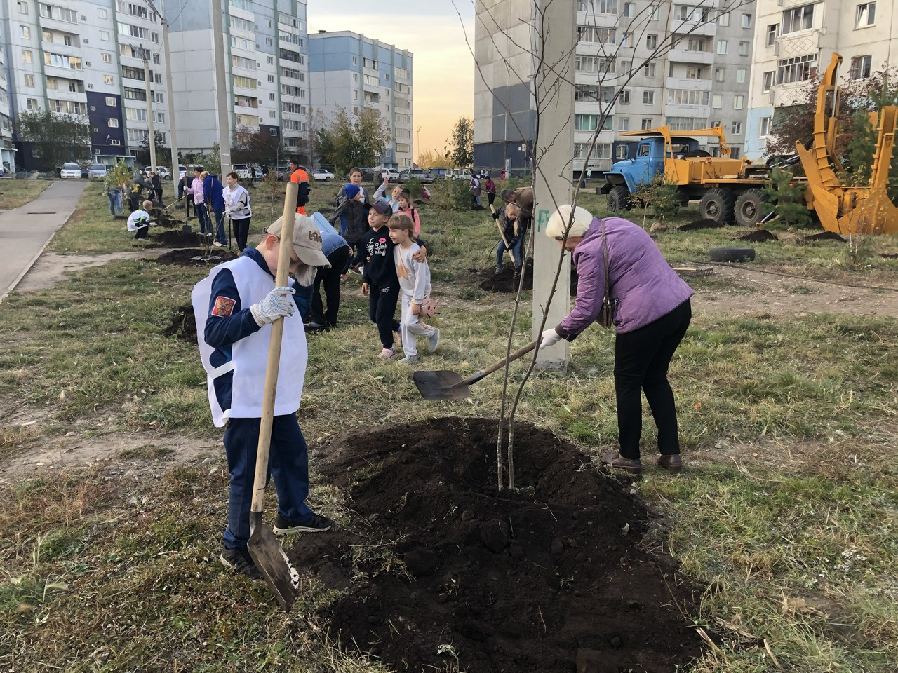
Социально-экономические показатели в результате реализации практики
+145
тыс. кв.м
+1639ед.
Общая площадь озелененных территорий АГО
Количество высаженных деревьев и кустарников за счет компенсационного озеленения
+3%
Увеличение доли граждан, принимающих участие в решении вопросов развития городской среды

Slide 8
Черепанова Надежда Викторовна
ЛИДЕР
ПРАКТИКИ
Директор муниципального казенного учреждения Ангарского городского округа «Центр поддержки общественных инициатив»
Учреждение создано в целях обеспечения реализации полномочий органов местного самоуправления АГО в сфере оказания поддержки социально ориентированным некоммерческим организациям в пределах полномочий, а также в целях содействия населению АГО в непосредственном осуществлении населением местного самоуправления Ангарского городского округа.
Целеустремленный, ответственный, инициативный руководитель
(83955) 52-14-70 сот. 89501259071
nadlen.14@mail.ru
centrpoi@mail.angarsk-adm.ru
https://www.instagram.com/cpoi_angarsk/

Slide 9
Перспективы реализации практики
Улучшение внешнего облика округа.
Повышение согласованности и доверия между органами муниципальной власти и жителями муниципального образования,
Формирование активного и сплоченного сообщества местных жителей, заинтересованного в развитии города, экологическое воспитание подрастающего поколения
Создание комфортных микроклиматических, санитарно-гигиенических и эстетических условий на улицах, во дворах, общественных местах.

Slide 10
Спасибо!
Ангарский городской округ

